Slide 1
Análisis de sistemas dinámicos en dos dimensiones
Taller de Modelización Matemática y Computacional en Biociencias 2021
Ejemplo: Modelo de Strogatz
Gustavo Grinspan
6 de octubre de 2021

Slide 2
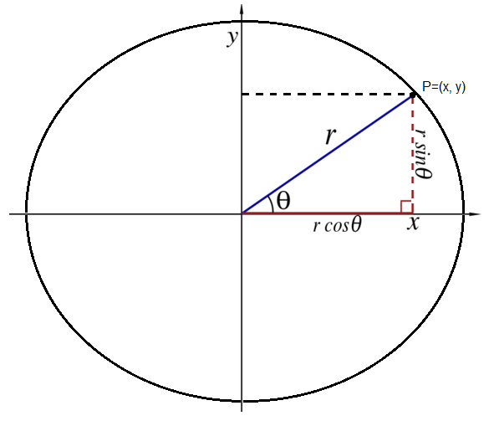
Previo: cambio de coordenadas (variables)
Pasaje de coordenadas cartesianas a polares:
Pasaje de coordenadas polares a cartesianas :
1

Slide 3
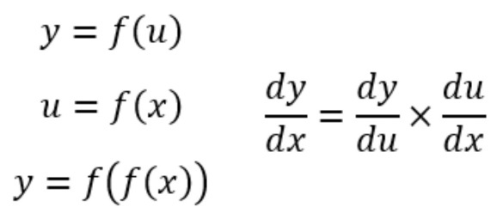
Previo: cambio de coordenadas (derivadas)
R. de la cadena:

Slide 4
Estudio del sistema de ecuaciones diferenciales
Estado estacionario:
A)
B)

Slide 5
Estabilidad del estado estacionario:
Cálculo del Jacobiano en
?
?
?
?
?
?
?
?

Slide 6
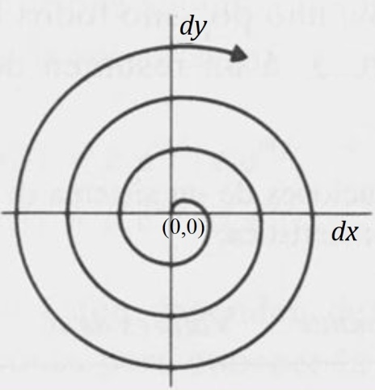
Cálculo del polinomio característico
Clasificación de los valores propios λ:
Foco inestable
λ₁ y λ₁ complejos conjugados,
parte Re > 0
Cerca del (0,0) las trayectorias correspondientes a las soluciones se comportan como espirales que tienden a alejarse del punto.

Slide 7
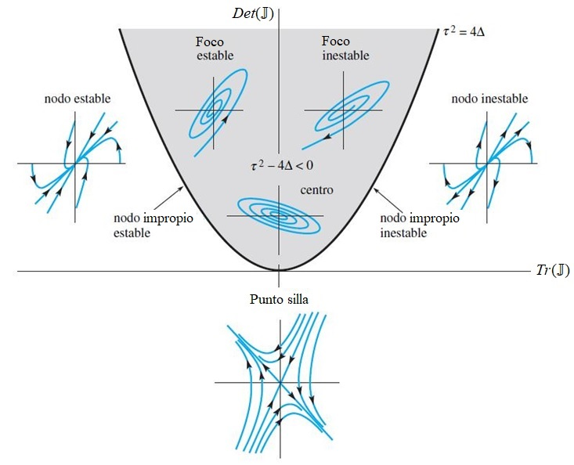
Plano Traza-Determinante

Slide 8
Estudio del sistema de ecuaciones diferenciales previo pasaje a coordenadas polares
¿Las variables crecen indefinidamente, o llegan a un ciclo límite?
E.E. en (0,0), foco inestable

Slide 9
Pasaje del sistema a coordenadas polares (ejercicio)
Solución:

Slide 10
A
B
La dinámica angular y radial están desacopladas!!
Estudiaremos ambas ecuaciones separadamente.

Slide 11
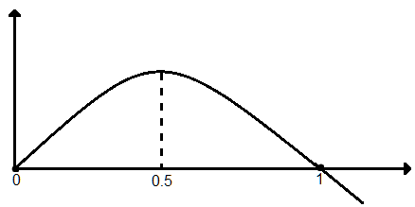
Estabilidad del sistema desacoplado
Estados estacionarios:
r₁ = 0, r₂ = 1
Estabilidad:
Nodo inestable
Nodo estable
Representación
gráfica
Todas las trayectorias (excepto r₀=0) se aproximan al radio 1.
Nodo estable
Nodo inestable
0.58

Slide 12
Esta ecuación representa la rotación a velocidad angular constante.

Slide 13
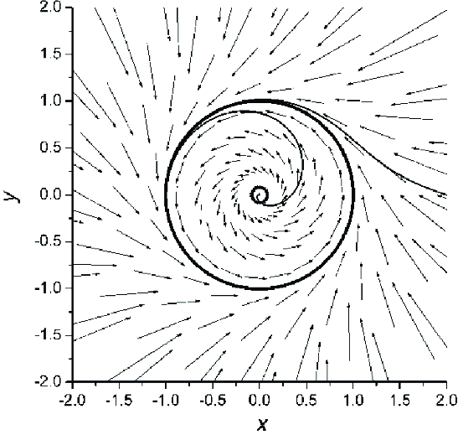
Plano de fases
Si representamos estas ecuaciones en el plano de fases (en coord. cartesianas) obtendremos:
Todas las trayectorias se aproximan, a velocidad angular constante, a un círculo de radio 1, siendo una trayectoria en forma de espiral.
Al círculo de radio 1 se lo denomina “CICLO LÍMITE ESTABLE.”

Slide 14
Cursos temporales
A esta trayectoria se llega desde “adentro” del ciclo límite
A esta trayectoria se llega desde “afuera” del ciclo límite

